Slide 1
Trükkök és buktatók
Mikusi Róbert
Műszaki Vezérigazgató helyettes
Market Zrt
2019. Május 6.

Slide 2
Bemutatott témák
Bevezető gondolatok
Építőipar jelenlegi helyzete
Az építési beruházási folyamat
Jövőkép

Slide 3
Bevezető gondolatok
Mérnöknek lenni…
…Felelősség
…Szaktudást igényel

Slide 4
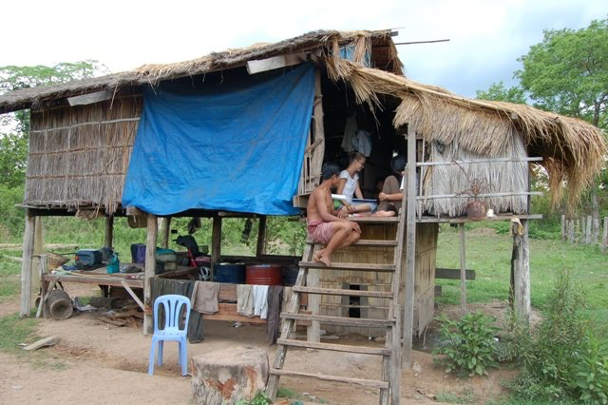
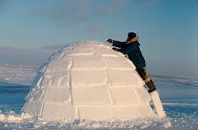
Bevezető gondolatok
Felelősség
Épületek biztonságos használata

Slide 5
Bevezető gondolatok
Felelősség
Épített környezetünk

Slide 6
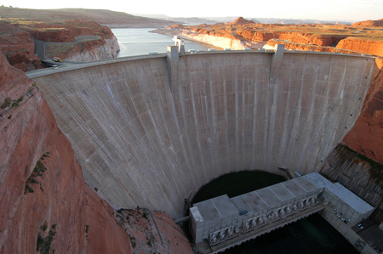
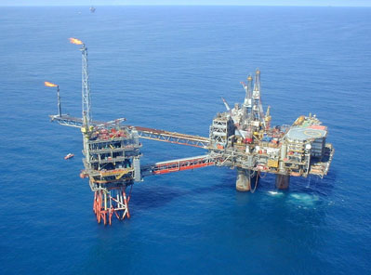
Bevezető gondolatok
Szaktudást igényel
Mérnöki teljesítmény
Hatékony épület

Slide 7
Bevezető gondolatok
Rendkívül összetett és kockázatos
Szabályok és keretek között az ingatlanfejlesztés minden fázisában
Együttműködés
Az építési folyamat tudatos
- tervezése
- szervezése
- irányítása
- ellenőrzése

Slide 8
Bevezető gondolatok
Jogi
Pénzügyi
Műszaki
Idő
KERETEK
DE MINDEN PROJEKT MÁS!!!

Slide 9
Bemutatott témák
Bevezető gondolatok
Építőipar jelenlegi helyzete
Az építési beruházási folyamat
Jövőkép

Slide 10
Építőipar jelenlegi helyzete
Magasépítés
Rossz megítélés – korrupció, minőség
Még mindig BOOM van!
De hullámzó a kereslet
Még mindig emelkedő árak
Ez is válság!!

Slide 11
Építőipar jelenlegi helyzete
Jogi környezetünk
Étv LXXVIII. Tv. 1997.
OTÉK 253/1997. Korm r., OTSZ
191/2009. Korm r. Kódex
312/2012. Korm r. Engedélyezés
ÚJ Kbt! – Elektronikus közbeszerzés
1567/2015 (IX.4.) Korm hat
Fedezetkezelő
Országos Építésügyi Nyilvántartás
ÉTDR
Új Ptk V. Tv. 2013
Miniszterelnökséget vezető Miniszter
Szabványok
Beruházási ügynökség

Slide 12
Bemutatott témák
Bevezető gondolatok
Építőipar jelenlegi helyzete
Az építési beruházási folyamat
Jövőkép

Slide 13
Az építési beruházási folyamat
Építési beruházás:
Az építési tevékenység megvalósításával összefüggésben végzett gazdasági és építésügyi tevékenységek összessége
Csak elméletben létezik az ideális folyamat
Sokféle csoportosítás létezhet
Résztvevők eltérő érdekei
Résztvevők egymásrautaltsága

Slide 14
Az építési beruházási folyamat
Mi a cél?
Megtervezni a beruházói igényeknek, jogszabályoknak, szabványoknak megfelelően
Megépíteni a terveknek, engedélyeknek megfelelően, hogy biztonságos használatra, gazdaságosan, fenntarthatóan üzemeltethető legyen.

Slide 15
Az építési beruházási folyamat
Lakó Ipari Sport
Logisztika Iroda Speciális
Hotel Kereskedelmi
Műemlék Közintézmény

Slide 16
Az építési beruházási folyamat
Ingatlanfejlesztés célja
- Üzleti
- Értéknövelés
- Környezetformálás
Ingatlanfejlesztés
- Látványos
- Időigényes
- Értékes/Nagy beruházási igényű

Slide 17
Az építési beruházási folyamat
Különböző érdekek találkoznak
Elvégzendő feladatok
Létrehozandó dokumentumok
Megszerzendő engedélyek
Megépítendő létesítmények
Felelősség megosztás
Ki tudja a feladatot elvégezni?
Szaktudás
Jogosultság
Erőforrás
Létrejön a jogviszony/szerződés
Pontos feladatmeghatározással
Feltételekkel
Ütemezéssel
Elszámolási metódussal
Közreműködők szerepe!!

Slide 18
Kik a résztvevők?
Telektulajdonos
Finanszírozó/Beruházó
Műszaki ellenőr
Befektető
Fejlesztő
Tervező
Kivitelező
Bérlő
Lebonyolító/PM
Tervellenőr
Hatóságok
Üzemeltető
Alvállalkozó
Szaktervező
QS
Ügynök/Tanácsadó

Slide 19
Ki a beruházó?
Állam
Közbeszerzés/Szigorú szabályozás
Fejlesztési szándék/érdek
Körülményes/Lassú kifizetések
Nem felelős beruházó
Nem felkészült apparátus
Politikai érdekek

Slide 20
Ki a beruházó?
Magán
Forráshiány/Finanszírozás
Ötlethalmaz
Fejlesztési korlátok

Slide 21
Ki a beruházó?
Külföldi befektető
Jelenlévő
Új befektető
Tőkeerős
Irányít/diktál (…?)
Válogat – ország/terület (HIPA)

Slide 22
Ki a tervező?
Hazai vagy nemzetközi
Saját alkalmazott vagy megbízással
Fontos, bizalmi szereplő
Jogosultság szükséges
Szakági tervezők
Felelősség(biztosítás…)

Slide 23
Ki a lebonyolító?
Szakcég
Nemzetközi vagy hazai
Meghatározó szereplő
Lebonyolítási rendszertől függő

Slide 24
Ki a műszaki ellenőr?
Megbízó érdekében szükséges
Jogszabály írja elő
Jogosultság szükséges
Mennyiségi és minőségi ellenőrzés
Adminisztráció

Slide 25
Ki a kivitelező?
Hazai vagy nemzetközi
A legnagyobb kockázatot vállalja!
Mérete eltérő lehet

Slide 26
Az építési beruházási folyamat
Előkészítés
Engedélyezés
Megvalósítás
Fenntartás
Résztvevők igényei
Adminisztrációs kötelezettség
Jogi/Munkakapcsolat

Slide 27
Beruházói előkészítés státusza
Milyen csapattal érkezik?
Milyen lebonyolítást tervez?
Milyen felkészültségű?
Milyen tervfázisban?

Slide 28
Az építési beruházási folyamat
Előkészítés
Telek/Ingatlanvétel Telek/Ingatlantulajdonos
Koncepció alkotás Ügynök
Költségbecslés Tervező
Üzleti tervezés Fejlesztő
Finanszírozási koncepció Finanszírozó
Környezetvédelmi tanulmányok
Megvalósíthatósági tanulmányok

Slide 29
Az építési beruházási folyamat
Engedélyezés
Tervezés Fejlesztő
Építési engedélyezési terv Tervező
Beszerzés/Tender eljárások Szaktervező
Tender dokumentáció Lebonyolító
Hatóságok
QS

Slide 30
Az építési beruházási folyamat
Megvalósítás
Kivitelezés Kivitelező
Kivitelezési terv Alvállalkozó
Használatbavételi eljárás Lebonyolító
Megvalósulási dokumentáció Tervező
Szaktervző
Tervellenőr
Műszaki ellenőr
Hatóságok
QS
Finanszírozó

Slide 31
Az építési beruházási folyamat
Fenntartás
Üzemeltetés Fejlesztő
Karbantartás Ügynök
Hasznosítás Bérlő
Értékesítés Üzemeltető
Befektető

Slide 32
Lebonyolítási variációk
Generálkivitelezés
Fővállalkozás
Design&build
Construction management

Slide 33
Lebonyolítási variációk
Generálkivitelezés
Fejlesztő – Tervező
Építési engedélyezési terv
Kivitelezési terv
Generálkivitelező

Slide 34
Lebonyolítási variációk
Fővállalkozás
Fejlesztő – Tervező 1
Építési engedélyezési terv
Generálkivitelező – Tervező 1 v 2
Kivitelezési terv

Slide 35
Lebonyolítási variációk
Design&build
Fejlesztő – Tervező 1
Koncepció/specifikáció
Generálkivitelező – Tervező 1 v 2
Építési engedélyezési terv
Kivitelezési terv

Slide 36
Lebonyolítási variációk
Construction management
Fejlesztő – Tervező
Építési engedélyezési terv
Kivitelezési terv
Alvállalkozó kivitelezők

Slide 37
Szerződés
Legfontosabb dokumentum
Feltételezzük, hogy mindkét fél korrekt
“Náluk” a forrás és jogosultság
“Nálunk” a szaktudás
Szerződés hivatott kezelni minden problémát - lehetetlen
Kockázatok és felelősségek megfelelő telepítése
Felkészületlenség/rutintalanság okoz problémát
Bizonytalanság okoz problémát, magasabb árakat

Slide 38
Szerződés
Törzsszöveg
Tervek
Specifikáció
Engedélyek
Költségvetés

Slide 39
Szerződés
Tárgya, műszaki tartalom
Dokumentumok
Vállalási ár, elszámolás
Határidő, ütemezés
Biztosítékok
Szankciók
Felek kötelezettségei
Változásmanagement
Dokumentálás, folyamatok
Jótállás, szavatosság
Viták kezelése

Slide 40
Szerződés
Tárgy, műszaki tartalom
Egyenértékűség

Slide 41
Szerződés
Dokumentumok
Építési engedélyezési tervek
Építési engedély
Kivitelezési tervek
Gyártmány tervek
Létesítési engedélyek
Közmű engedélyek
Megvalósulási tervek
Használatbavételi engedély

Slide 42
Szerződés
Dokumentumok
Tervhiba – gondos szakkivitelező
Tervezői felelősség
Szabványok vs specifikáció
Tervdokumentáción belüli ellentmondások

Slide 43
Szerződés
Vállalási ár, elszámolás
Átalányár vs tételes elszámolás
GMP
Mennyiségi kockázat
Elmaradó munkák
Előreláthatóság
Végszámla

Slide 44
Szerződés
Határidő, ütemezés
Folyamatos tervszolgáltatás vs kivitelezés
Részhatáridők
Alternatíva áttervezés
Mikor építhetünk?
Újabb vállalkozó bevonása
Közbeszerzés fix átfutás

Slide 45
Szerződés
Biztosítékok
Garanciák vs visszatartás
Újratöltődő garancia
Végszámla mértéke

Slide 46
Szerződés
Szankciók
Kötbérek
Meghiúsulás
Kártérítés

Slide 47
Szerződés
Felek kötelezettségei

Slide 48
Szerződés
Változásmanagement
Pótmunka vs többletmunka
Pótmunka árak képzése
Pótmunka folyamat
Pótmunka határidőre gyakorolt hatása
Pótmunka elszámolása
Pótmunka kötelező kivitelezése

Slide 49
Szerződés
Dokumentálás, folyamatok
Válaszadási idő
Naptári vs munkanap
Mintáztatás
Műszaki átadás – átvétel
HVE

Slide 50
Szerződés
Jótállás, szavatosság
Üzleti döntés
Jogszabályi kötelezettség
Reakcióidő
Ismétlődő hibák kezelése
Jótállás kezdete

Slide 51
Szerződés
Viták kezelése
Mediátor
Független szakértő
Bíróság

Slide 52
Bemutatott témák
Bevezető gondolatok
Építőipar jelenlegi helyzete
Az építési beruházási folyamat
Jövőkép

Slide 53
Jövőkép
Áremelkedés határai...valami jönni fog
Szakma megítélésének javítása
Szabályozás finomítása
3D Tervezés - BIM
Digitalizálás
Erőforrás management
Termelési hatékonyságnövelés - pályázatok
Fenntarthatóság
Energiahatékonyság

Slide 54
Kérdések

Slide 55
Köszönöm a figyelmet!

